Slide 1


泗水县医疗保障局2022年政府信息公开工作年度报告

Slide 2
前言
本报告由县医疗保障局按照《中华人民共和国政府信息公开条例》（以下简称《条例》）和《中华人民共和国政府信息公开工作年度报告格式》（国办公开办函〔2021〕30号）要求编制。
本报告内容包括总体情况、主动公开政府信息情况、收到和处理政府信息公开申请情况、政府信息公开行政复议和行政诉讼情况、存在的主要问题及改进情况、其他需要报告的事项等六部分内容。
本报告所列数据的统计期限自2022年1月1日起至2022年12月31日止。本报告电子版可在“中国·泗水”政府门户网站查阅或下载。如对本报告有疑问，请与县医疗保障局联系（地址：泗水县中兴路10号，联系电话：0537-6505595）。

Slide 3

一、总体情况
2022年，根据上级部门相关要求，泗水县医疗保障局认真贯彻落实《中华人民共和国政府信息公开条例》要求，加大主动公开、政策解读、回应关切力度，持续推进政务公开标准化、规范化建设，不断深化政务信息公开工作有序发展。
01
单击此处输入2022年，根据上级部

Slide 4
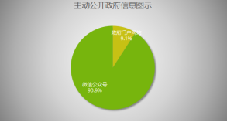
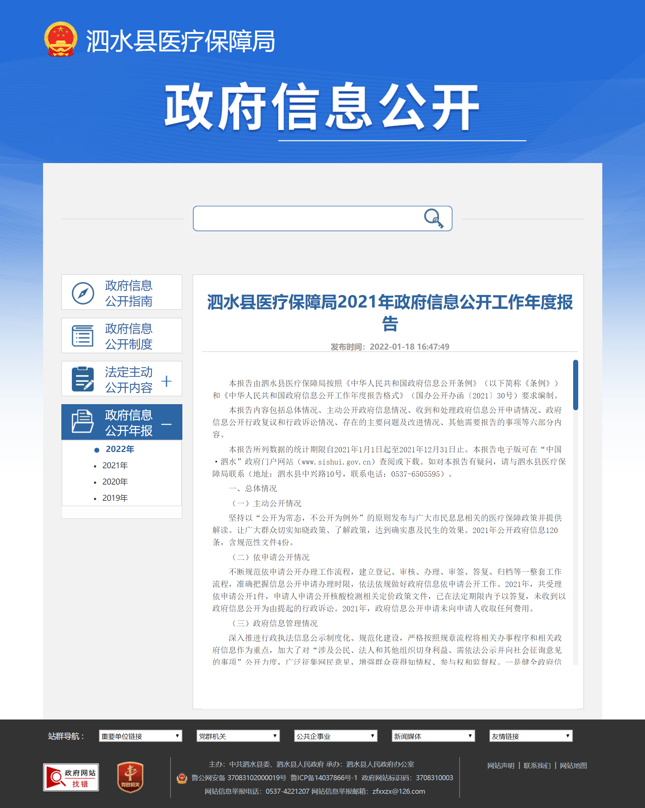
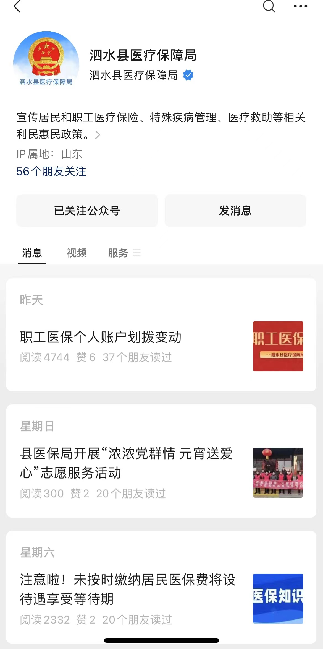
(一)主动公开内容
坚持以“公开为常态，不公开为例外”的原则发布与广大市民息息相关的医疗保障政策并提供解读。让广大群众切实知晓政策、了解政策，达到确实惠及民生的效果。2022年公开政府信息总计80余条。微信公众号总计800余条。

Slide 5
(二)依申请公开工作情况
2022年未收到依申请公开信息申请。

Slide 6
(三)政府信息管理情况
深入推进行政执法信息公示制度化、规范化建设，严格按照规章流程将相关办事程序和相关政府信息作为重点，加大了对“涉及公民、法人和其他组织切身利益、需依法公示并向社会征询意见的事项”公开力度，广泛征集网民意见，增强群众获得知情权、参与权和监督权。一是健全政府信息公开的主动公开制度，明确职责、程序、公开方式和时限要求。二是建立政府信息公开申请的受理机制，制定依法申请公开政府信息的工作规程，明确申请的受理、审查、处理、答复等各个环节的具体要求。三是建立政府信息发布保密审查制度，明确保密审查的职责分工、审查程序和责任追究办法，确保不发生泄密问题。

Slide 7
(四)平台建设情况
落实专人做好政府信息公开各项工作，严格执行政府信息公开的法律法规，定期安排网站平台的维护、更新，配合做好上级安全评估和审查，日常维护公开栏目，对调整合并的栏目做好信息迁移工作。

Slide 8
(五)监督保障情况
一是建立预先审查制度。把政府信息能否公开、怎样公开、公开范围、公开时限等，作为审查内容，通过预先审查，严格控制不公开事项的范围。
二是建立健全政府信息发布的保密审查机制。明确审查程序和责任人，防止出现因公开不当导致失泄密问题。
三是建立主动公开制度。对应当让社会公众和服务对象广泛知晓或者参与的事项，及时主动向社会公开。2022年，未发生因不履行政务公开义务而发生的责任追究情况。

Slide 9
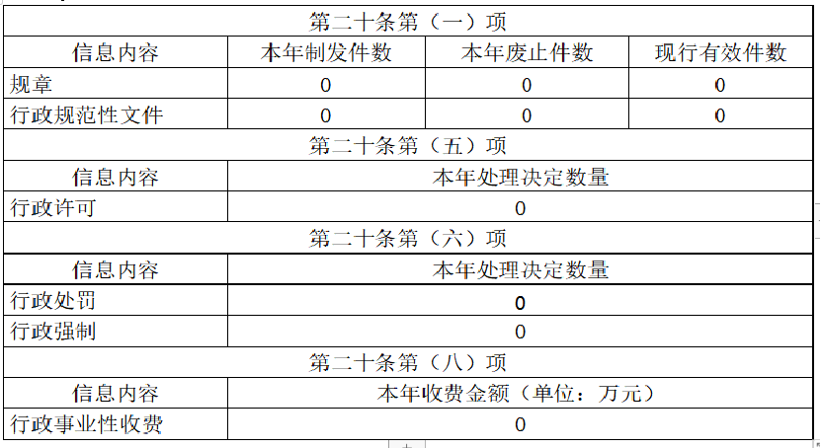
二、主动公开政府信息情况

Slide 10
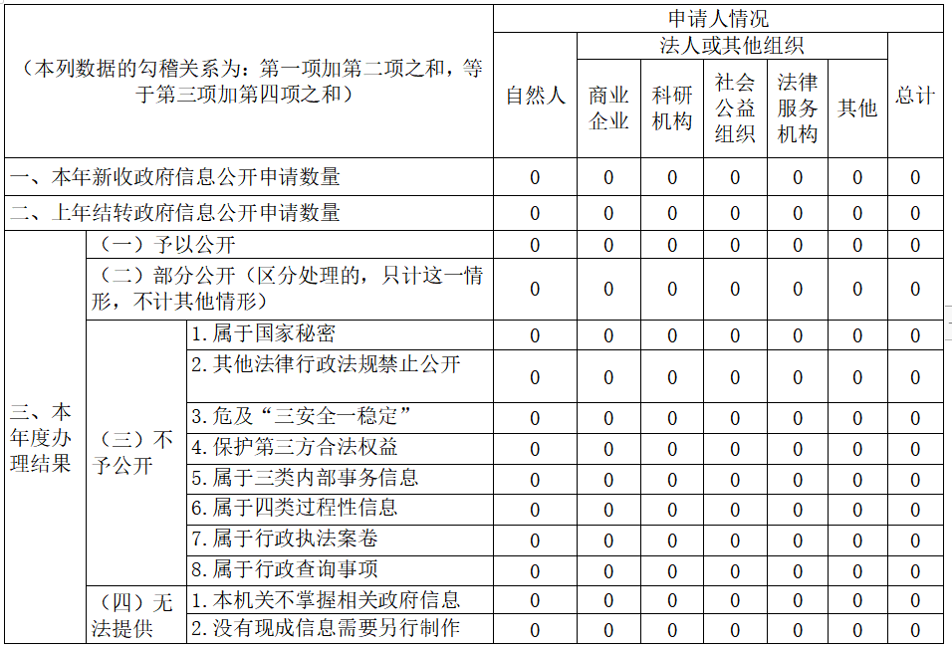
三、收到和处理政府信息公开申请情况

Slide 11
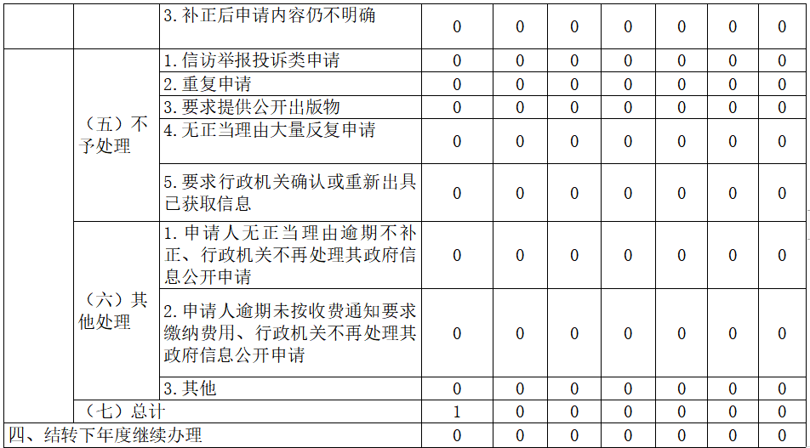

Slide 12
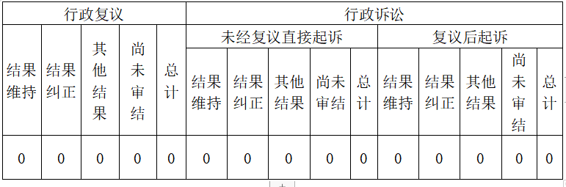
四、政府信息公开行政复议、行政诉讼情况

Slide 13
五、存在的主要问题及改进情况
（一）主要问题 2022年，县医保局政府信息公开虽然做了大量工作，取得一定成效，但离县委、县政府和人民群众的要求还有一定的差距。主要表现在政策解读能力还需进一步提升，解读方式还需进一步丰富。
（二）改进措施 2022年，县医保局将统筹做好医保政策宣传，进一步加强政策解读工作，丰富政策解读方式和内容，合理引导待遇预期，营造良好舆论氛围。加强人员培训。通过广泛的宣传教育，一方面，强化主动公开意识，另一方面，不断提升政府信息公开工作水平，提升政策解读能力。

Slide 14
六、其他需要报告的事项
1、本机关2022年无依据《政府信息公开信息处理费管理办法》收取信息处理费的情况。
2、本行政机关落实上级年度政务公开工作要点情况：加强重点领域信息公开。建立政策文件解读制度，对民生保障设群众关注、设反响多的政策及时发布，及时安排熟悉政策和业务的工作人员进行解读，做到政策发布和政策解读同步进行。
3、人大代表建议和政协提案办理结果公开情况：
2022年，泗水县医疗保障局共收到人大议案0件，答复0件，收到政协提案0件，答复0件。
4、本行政机关年度政务公开工作创新情况：坚持在创新中求发展。充分发挥互联网传播快、效率高、受众广的优势，利用微信群、政务公开网站、新媒体，加强宣传政策解读、回应群众关切，充分保障群众参与权和知情权。
5、本行政机关认为需要报告的其他事项：无。

